Slide 1
ЭОР для детей дошкольного возраста по заучиванию стихотворения «Нужен мир»
СП «Детский сад «Василёк»
ГБОУ ООШ №20
Воспитатель: Васильева Ольга Валентиновна

Slide 2
Нужен мир
Мир и дружба всем нужны,
Мир важней всего на свете,
На земле, где нет войны,
Ночью спят спокойно дети.
Там, где пушки не гремят,
В небе солнце ярко светит.
Нужен мир для всех ребят.
Нужен мир на всей планете!

Slide 3
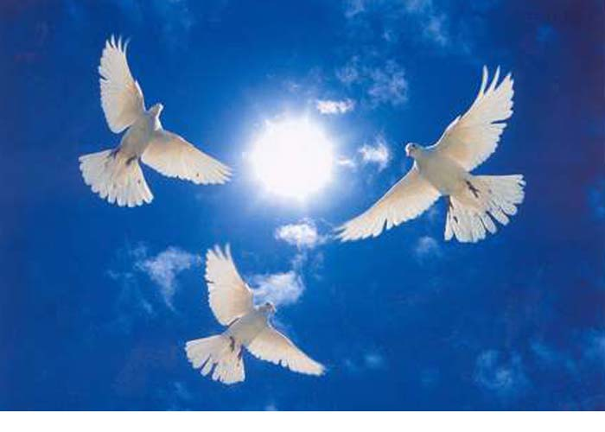
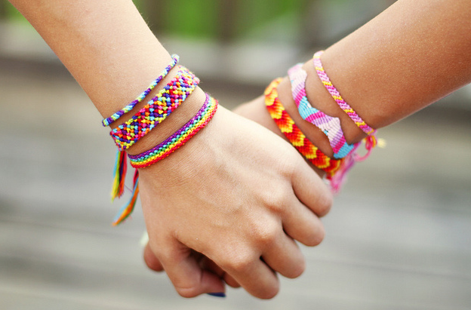
Мир и дружба всем нужны,

Slide 4

Мир важней всего на свете,

Slide 5
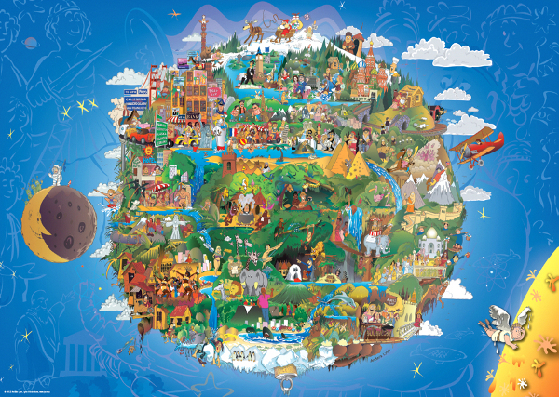
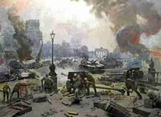
На земле, где нет войны,

Slide 6


Ночью спят спокойно дети.

Slide 7
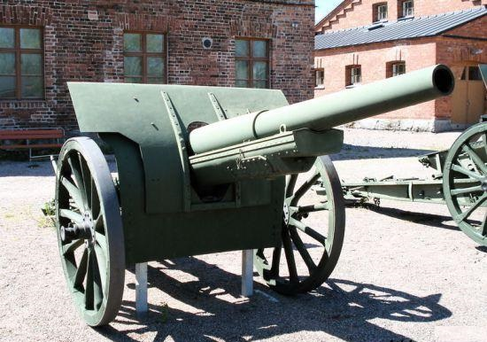
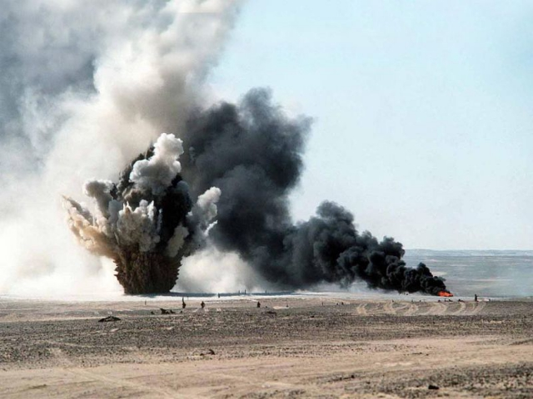
Там, где пушки не гремят,

Slide 8


В небе солнце ярко светит.

Slide 9
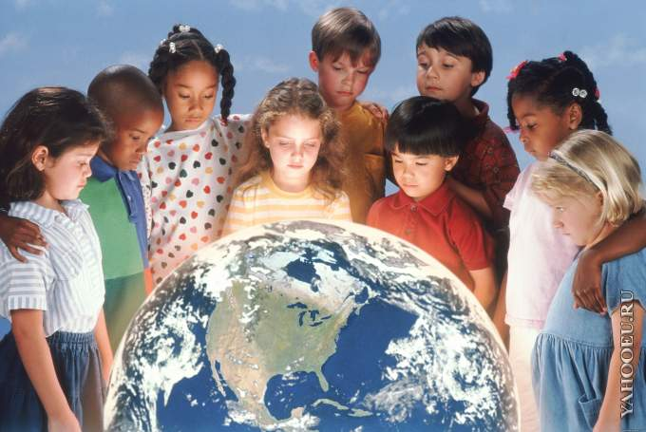
Нужен мир для всех ребят.

Slide 10

Нужен мир на всей планете!

